Slide 1



암호-부호 작업증명(PoW)
비트코인/이더리움 하드포크 1.0 개발/
블록체인 인터넷 경제연구센터 / 센서지능화센터
발표자 : 이흥노 교수

Slide 2
목 차
1. 기술개발의 필요성
2. 성과내역
3. 기술개발 내용
3.1 ECCPoW 버전 1.0 개발
3.2 ECCPoW 개발 및 기존 암호화폐(비트코인) 시스템에 적용
3.3 ECCPoW 개발 및 기존 암호화폐(이더리움) 시스템에 적용
3.4 BTCECC/ETHECC 평가 결과
4. 기술개발 결과의 활용 방안 및 기대효과

Slide 3
01
실용화연구개발 개요

Slide 4
암호-부호 작업증명 (POW) 비트코인/이더리움 하드포크 1.0 개발
실용화연구개발 개요
연구개발 목표
01
블록체인 성능 및 신뢰성을 향상시키기 위하여 트랜잭션 종류와 목적에 따라 최적 합의 알고리즘 문제 해결
02
거래처리 속도, 확장성, 보안 등 현 블록체인의 트릴레마 문제를 해결하고 분산 신뢰 인프라 서비스
제공에 필요한 트랜잭션에 따른 합의 알고리즘 필요
03
개발한 블록체인 시스템을 기존 암호화폐(비트코인/이더리움)에 적용 및 확산
04
개발한 기술을 기업에 기술이전 혹은 연구소기업 설립 목표

Slide 5

분산성과 보안성 문제 해결의 중요성
실용화연구개발 개요
분산성을 제고하여 Satoshi Nakamoto가 의도 한 바와 같이
one-cpu-one-vote에 접근 가능하도록 하는 새로운 작업증명 방식의 개발이 필요함
ASIC/FPGA개발, 그리고 채굴 Pool 형성의 억제가 가능하면, 규모의 경제의 효율을 떨어뜨릴 수 있고,
절대 다수의 소규모 채굴 노드의 참여 동기를 부여함
작업증명(Proof-of-Work, PoW)의 효과
01
보안성이 검증된 합의 알고리즘은 작업증명(Proof-of-Work, PoW)
02
가장 규모가 큰 블록체인인 비트코인과 이더리움이 PoW를 사용
지난 수년간 보안 관련 사고 사례가 보고된 적이 없음
03
PoW는 시빌 공격(Sybil Attack)과 이중 지불 공격(Double-Spending Attack)등에 매우 강인하여 화폐 및 금융응용에 적합

Slide 6
분산성과 보안성 문제 해결의 중요성
실용화연구개발 개요
작업증명(Proof-of-Work, PoW)의 해결과제
ASIC (Application Specific integrated Circuit)의
등장으로 인한 분산성 훼손
자금력이 풍부한 ASIC장비 투자자들은 소규모 채굴자보다 압도적인 이익을 얻음(기대수익 초선형 양상)
01
05
ASIC장비와 CPU 혹은 GPU와의 연산속도는 수십만 배 수준으로 차이 발생
반면 투자 여력이 크지 않은 절대다수의 소규모
채굴자들은 참여 동기를 상실함
02
06
ASIC을 다수 보유한 전문 채굴업체와 그렇지 않은
소규모 채굴 노드 간의 해시 파워 격차가 크게 발생
분산성 약화는 보안성 약화를 유발함
03
07
규모의 경제 효과에 의한 분산성 훼손
04

Slide 7
작업증명 이외의 다른 합의알고리즘 사용 가능성은?
실용화연구개발 개요
분산성/보안성/확장성 3요소를 모두 충족하는 합의알고리즘은 없음
Proof-of-Stake, Proof-of-Activity, Proof-of-Publication, Delegated PoS, BFT, PBFT 등 다양한 합의알고리즘들이 제안됨
블록생성과 검증 단계가 통합된 모델
(비트코인 PoW 모델)
01
05
이런 합의알고리즘들의 공통된 특징은 블록생성 및
검증에 관여하는 노드의 숫자를 제한하고, 필요한
절차를 간소화해 TPS를 상향함
블록생성과 블록검증 단계가 분리된 모델(하이퍼레저, PoA 모델, DPoS 모델)
02
06
그러나 선별된 소수의 노드가 블록 생성권한을 갖기 때문에 분산성과 보안성이 훼손될 수 있음
블록생성과 블록검증 단계를 분리해서 시작하지만,
결과적으로 통합하는 모델(이더리움2.0 PoS)
03
07
합의 알고리즘을 분류하면 크게 세 가지로
나눌 수 있음
04

Slide 8
작업증명 이외의 다른 합의알고리즘 사용 가능성은?
실용화연구개발 개요
작업증명에는 블록생성과 블록검증이 통합된 모델이 주는 장점이 있음
블록생성과 검증 단계가 통합된 PoW의 이점
즉, 매 블록 생성과 검증을 새로운 상태에서 다시
시작할 수 있는 글로벌 참조 값도 제공함
01
05
참여한 모든 노드는 블록전파 과정에서 비잔티움 장애, Sybil 공격, 이중지불 문제 등에 노출
인센티브 메커니즘과 결합하여 지속적이고 자발적
참여를 이끌어 냄
02
06
Longest chain wins 룰과 같은 간단한 정책으로 위의
문제를 모두 해결함
분산성을 기반으로 네트워크 지연, DDoS공격, 단일
취약점 장애, 비잔티움 문제에 강인하게 대처
03
07
나아가 전세계에 분포된 모든 노드에 ‘일관성’있는
상태 갱신을 보장함
04

Slide 9

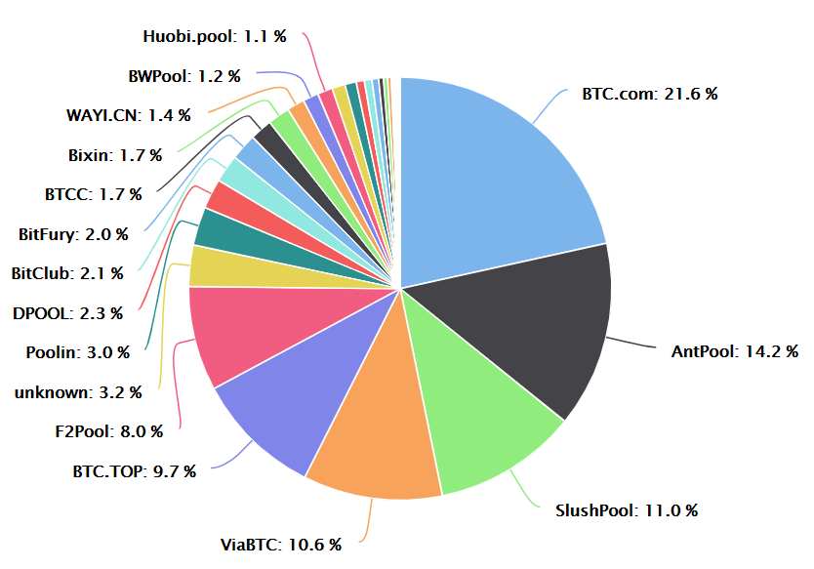
PoW 문제점을 해결, 제안기술의 도전성, 혁신성
기술개발의 필요성
PoW 재 중앙화, 전력소비 문제를 해결하는 새로운 작업증명 기술 개발 필요
ASIC 채굴기의 출현, 소수의 채굴 점유, 재 중앙화 문제 발생
소수 채굴업자 블록체인 보상 독점
채굴업자 담합, 블록 위〮변조 위험 대두
중앙화 된 블록체인 네트워크
탈 중앙화 된 블록체인 네트워크

Slide 10
문제 해결 전략
기술개발의 필요성
1단계
ASIC 채굴에 저항성이 있는 ECCPoW를 개발 (분산성 향상)
2단계
비트코인과 이더리움에 ECCPoW를 탑재 및 하드포크
3단계
이중 지불 공격 등 블록체인에서 문제가 되는 공격들에 대한 방지 알고리즘을 개발 (보안성 향상)
오류 정정 부호 (Error Correction Codes)를 활용한 새로운 Anti-ASIC PoW 알고리즘인 ECCPoW를 개발하고자 함
비트코인과 이더리움에 ECCPoW를 탑재하여 하드포크 한 새로운 블록체인 DeSecure 개발

Slide 11
ECCPoW 하드포크의 의미는 합의엔진 교체
기술개발필요성
블록체인 프로그램 코어 (블록체인 구성 요소 3가지)
1. Web server interface networking of peers
Node registration, get-address, give-address
Full node or light node
Communication among the wallets and the miners
2. Wallet for TX generations
Make private and public keys, address, store UTXOs, make TX, put signature, announce it to the neighbor, check to see if the TX is supported by the blockchain.
합의엔진
3. Consensus Mechanism
Data : Genesis block + regular blocks, one block every 10 min, block-size 1Mbyte
Protocol : consensus, block header, difficulty level adjustment, …
Mining : Get the longest chain, validate it and all transactions within it, get transactions from mempool and form a block, run SHA repeatedly until you hit a good hash, put the proof into the block header, and attach the proofed block to the longest chain, and make announcement ASAP.
비트코인/이더리움의 작업증명을 ECCPoW로 교체

Slide 12
02
성과내역
확장가능한 탈중앙화 보안성(DeSecure) ECCPoW 블록체인

Slide 13
연구 개발 성과 _ 특허
성과내역
번호 | 지식재산권 등 명칭 | 국명 | 출원
 |  |  | 출원인 | 출원일 | 출원번호
1 | 부호-암호 화폐 시스템 | KOR | 광주과학기술원 | 2019-11-12 | 10-2019-0151246
2 | 블록체인의 거래검증시스템 및 블록체인이 거래검증방법 | KOR | 광주과학기술원 | 2019-09-30 | 10-2019-0120655
3 | 블록체인의 거래검증시스템, 및 블록체인이 거래검증방법 | PCT | 광주과학기술원 | 진행 중

Slide 14
연구 개발 성과 _ 국내 및 국외 논문 게재
성과내역
번호 | 논문명 | 학술지명 | 국명 | 발행기관 | SCI 여부 | 게재일
1 | A Blockchain For The Collision Avoidance And The Recovery of Crashed UAVs | 대한전자공학회 2019년도 하계종합학술대회 | 국내 | 대한전자공학회 | 비 SCI | 2019-06-07
2 | A Permissioned ISPs Blockchain For The End to End Quality of Service Enhancement |  |  |  | 비 SCI | 2019-06-07
3 | Time-Variant Proof-of-work using Error-Correction codes | Under revision | 국외
4 | Profitable Double-Spending Attacks | Under revision | 국외
5 | A Blockchain-Based Distributed Patient-Centric Image Management System | Under revision | 국외
6 | Fine difficulty control for ECCPoWs | Under revision | 국외
7 | Mydata blockchain | 석사 학위 논문 | 국내 | 광주과학기술원 | 비 SCI
8 | Understanding Blockchain technology and applications: A review | 석사 학위 논문 | 국내 | 광주과학기술원 | 비 SCI

Slide 15

연구 개발 성과 _ 국내 및 국제 학술대회 발표
성과내역
8건의 국내 학술대회 발표
1건의 학술 대회 조직
블록체인으로 여는 미래 사회
Workshop
번호 | 논문명 | 발표자 | 발표일시 | 장소
1 | 블록체인 법학회 컨퍼런스 | 이흥노 | 2019.10.22 | 서울
2 | 블록체인 법학회 컨퍼런스 | 이흥노 | 2019.08.28 | 서울
3 | 대한전자공학회 2019년도 하계종합학술대회 | Yaseen Jabarulla | 2019.06.27 | 제주도
4 | 대한전자공학회 2019년도 하계종합학술대회 | Michele Scarlato | 2019.06.27 | 제주도
5 | 블록체인으로 여는 미래사회 Workshop | 이흥노 | 2019.06.17 | 서울
6 | ETHcon Korea 2019 | 이흥노 | 2019.05.27 | 서울
7 | ETHcon Korea 2019 | 장재혁 | 2019.05.27 | 서울
8 | JCCI 2019 | 이흥노 | 2019.05.01 | 강릉
9 | 한국 ICT 금융학회 세미나 | 이흥노 | 2019.04.19 | 국회 도서관

Slide 16
연구 개발 성과 _ 프로그램 산출물
성과내역
부호-암호 작업증명 (ECCPoW)
부호-암호 작업증명이 탑재된 비트코인/이더리움
이름 | 목적 | Github 주소
ECCPoW | 암호 퍼즐 생성 (디코딩) 암호 퍼즐 해결 유무 판단 암호 퍼즐 난이도 조절 | github.com/cryptoecc/bitcoin_ECC 최초생성일 : 2019.5.23 commit : 66회
BTCECC | ECCPoW가 탑재된 비트코인
ETHECC | ECCPoW가 탑재된 이더리움 | github.com/cryptoecc/go-ethereum_ECC 최초생성일 : 2019.5.20 commit : 82회

Slide 17
03
기술개발 내용
3.1 ECCPoW 버전 1.0 개발
3.2 ECCPoW 개발 및 기존 암호화폐(비트코인) 시스템에 적용
3.3 ECCPoW 개발 및 기존 암호화폐(이더리움) 시스템에 적용
3.4 BTCECC/ETHECC 평가 결과
확장가능한 탈중앙화 보안성(DeSecure) ECCPoW 블록체인

Slide 18
당해 (연도〮단계) 연구 개발 목표 및 결과
기술개발 내용
ECCPoW 코어 버전 1.0 연구 및 개발
세부 연구 목표 | 연구개발 수행 내용 | 연구 결과
ECCPoW 버전1.0 개발 | 매 블록마다 바뀌는 암호 퍼즐 생성 연구 매 블록마다 바뀌는 암호 퍼즐 디코더 개발 | 매 블록마다 바뀌는 암호 퍼즐 생성/디코더 개발 완료
ECCPoW 개발 및 기존의 암호화폐(비트코인) 시스템에 적용 | 블록 생성 주기 제어 방법 연구 시스템 테스트 및 고도화 | 블록 생성 주기 제어 방법 연구 및 구현 완료 시스템 테스트 및 고도화 완료
ECCPoW 개발 및 기존의 암호화폐(이더리움) 시스템에 적용) | go-ethereum 패키지 연구 및 분석 (합의 계층 내부구조 변경, 공통 계층 최적화, 응용 계층 개발, 데이터 계층 개발) 블록 생성 주기 제어 방법 연구 시스템 테스트 및 고도화 | go-ethereum에 ECCPoW 탑재 완료 블록 생성 주기 제어 방법 연구/구현 완료 시스템 테스트 및 고도화 완료

Slide 19
부호 – 암호 작업증명
ECCPoW 버전1.0 개발
부호-암호 작업증명 (ECCPoW) 정의 :
오류 정정 부호와 작업증명을 동시에 사용하여 분산성/보안성을 확보하기 위해 개발된 작업증명 기술임.
ECCPoW은 매 블록마다 변하는 합성 함수를 사용함.
(시변성) 패리티 체크 행렬을 매 블록 마다 변경함으로써, 함성 함수를 매 블록 마다 변경 할 수 있음.
(무한성) 무한히 많은 패리티 체크 행렬을 사용하면, 무한히 많은 합성 함수를 생성 할 수 있음.
논스를 제외한 블록 헤더 값
e.g., version, difficulty…
패리티 체크 행렬 H
합성 함수
논스
해쉬 함수
e.g., SHA256
오류 정정 부호 디코더
e.g. LDPC 디코더
해쉬 값 r
디코더 출력 값 c

Slide 20
부호 – 암호 작업증명 _ 5가지 특성
ECCPoW 버전1.0 개발
요건 1 | 암호 퍼즐은 풀기 어려우나, 반대로 검증은 쉬워야 함.
요건 2 | 암호 퍼즐은 외부 공격으로부터 견고한 저항성을 가져야 함
요건 3 | 풀린 암호 퍼즐의 정답은 재사용되지 않아야 함.
요건 4 | 암호 퍼즐의 난이도는 조절 가능해야 함..
요건 5 | (시변성/무한성) 작업증명에 쓰이는 함수는 매 블록마다 변화하여 바꿀 수 있어야 함. 부연 설명 : 매 블록마다 패리티 체크 행렬이 변경됨. 따라서 디코더의 입력 값과 출력 값의 관계가 바뀌므로 합성 함수의 입력 값과 출력 값이 관계 또한 바뀜. 작업증명에 사용되는 함수의 변경을 의미함.
요건 1 – 4는 작업증명이라면 가져야 할 기본 요건.
요건 5는 고유 특징으로써 시변성과 무한성을 뜻함.
패리티 체크 행렬은 “블록 길이”, “부호 비율” 등을 변경함으로써 서로 다른 행렬들을 무한히 많이 생성 가능함.

Slide 21
매 블록마다 바뀌는 암호 퍼즐 생성 (1)
ECCPoW 버전1.0 개발
난이도는 “블록 길이” 및 “부호의 비율”을 결정
이전 해쉬 값을 이용해 Gallager 생성 방법의 순열 순서를 결정
블록 헤더
(version, previous hash value, merkle tree value ...)
현재 블록 높이 (Block Height)
패리티 체크 행렬 생성 부분
입력 : 이전 해쉬 값, 난이도
출력 : 패리치 체크 행렬 H
난이도
난이도
조절 장치
이전 해쉬 값
(Previous Hash Value)
패리티 체크 행렬 H

Slide 22
매 블록마다 바뀌는 암호 퍼즐 디코더 개발 (1)
ECCPoW 버전1.0 개발
오류 정정 부호 디코더 입력 값 생성
논스를 제외한 블록 헤더
(version, previous hash value,
merkle tree value ...)
패리티 체크 행렬 H
논스 생성기
(Nonce Generator)
해쉬 알고리즘,
e.g., SHA256
오류 정정 부호 디코더
입력 : H, r / 출력 : c
논스
해쉬 출력 값 r
디코더 출력 값 𝐜 ̂

Slide 23
매 블록마다 바뀌는 암호 퍼즐 디코더 개발 (2)
ECCPoW 버전1.0 개발
오류 정정 부호 디코더 입력 값 생성
오류 정정 부호 디코더의 출력 값
오류 정정 부호 디코더
m개의 체크 노드
변수 노드들과 체크 노드들의 관계는 패리티 체크 행렬에 의해 정의
Decoding part
N개의 변수노드
오류 정정 부호 디코더의 입력 값은 generate_hv 함수에 의해 생성
패리티 체크 행렬의 변경은 변수/체크 노드들의 관계의 변경을 야기함.
즉, 동일한 입력 값을 취득하더라도, 패리티 체크 행렬이 변경되면 상이한 값을 산출함.
디코딩은 메시지 전달 알고리즘에 의해 이뤄짐.

Slide 24
암호 퍼즐 해결 유무 판단 기준
ECCPoW 버전1.0 개발
2가지 서로 다른 암호 퍼즐 해결 유무 판단 기준을 제시함
기준 1 | 독자적인 방식 : 디코더의 결과 값이 a) 부호이고, b) 특정 해밍 가중치를 가지면 해결 한 것으로 판단.
기준 2 | 기존 작업증명 방식 : 디코더의 결과 값을 다시 해싱 하여 나온 값이 특정 값 보다 작으면 해결 한 것으로 판단.
(기준 1) 디코더의 출력 값 c가 다음 2가지 조건들을 만족시키면, 암호 퍼즐을 해결 하는 것으로 판단
(조건 1) 출력 값이 부호일 것.
(조건 2) 출력 값의 해밍 가중치가 주어진 집합 S의 원소 일 것.
조건 1이 만족할 확률
조건 2가 만족할 확률

Slide 25
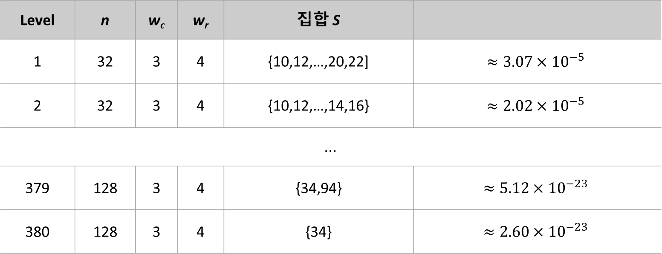
기준 1 _ 부호의 특징을 이용한 것
ECCPoW 버전1.0 개발
조건 1과 조건 2를 만족시킬 확률을 구하고, 이를 통해 암호 퍼즐의 난이도를 총 380개로 세분화 함.
Level | n | w_{c} | w_{r} | 집합 S
1 | 32 | 3 | 4 | {10,12,…,20,22] | $$≈3.07×{10}^{−5}$$
2 | 32 | 3 | 4 | {10,12,…,14,16} | $$≈2.02×{10}^{−5}$$
...
379 | 128 | 3 | 4 | {34,94} | $$≈5.12×{10}^{−23}$$
380 | 128 | 3 | 4 | {34} | $$≈2.60×{10}^{−23}$$
난이도
하락
난이도
상승

Slide 26
기준 2 _ 기존 작업 증명 것
ECCPoW 버전1.0 개발
합성 함수의 출력 값을 다시 한번 해싱하여 나온 결과 값으로 판단함.
논스 생성기
(Nonce Generator)
Nonce
합성 함수
해쉬 알고리즘,
e.g., SHA256
오류 정정 부호 디코더
e.g., LDPC 디코더
해쉬 알고리즘,
e.g., SHA256
해쉬 값
해쉬 값
해쉬 값
< Target
No
암호 퍼즐의 난이도는 Target 값에 의해 결정됨.
Target 값을 증가 시키면 난이도 하락
Target 값을 감소 시키면 난이도 상승
Yes

Slide 27
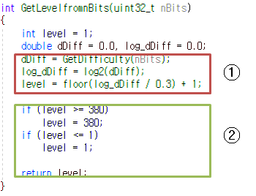
BTCECC 난이도 조절
ECCPoW 개발 및 기존의 암호화폐(비트코인) 시스템에 적용
ECCPoW 암호 퍼즐의 난이도를 380개로 세분화
nBits를 이용해 difficulty를 계산하고, 이 difficulty 값을 이용해 기 제작된 난이도 테이블로 맵핑
01
ECCPoW 암호 퍼즐 난이도로 맵핑
02
현재는 380레벨만 지원
Level | n | w_{c} | w_{r} | 집합 S
1 | 32 | 3 | 4 | {10,12,…,20,22]
2 | 32 | 3 | 4 | {10,12,…,14,16}
...
379 | 128 | 3 | 4 | {34,94}
380 | 128 | 3 | 4 | {34}
0
Log2(difficulty)
Log2(max_target)

Slide 28
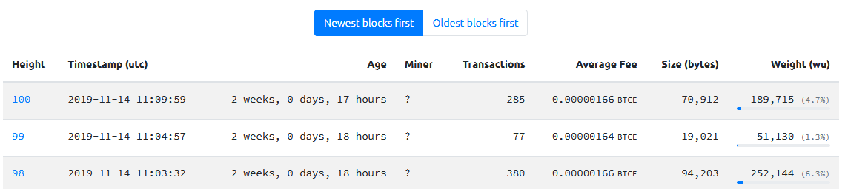
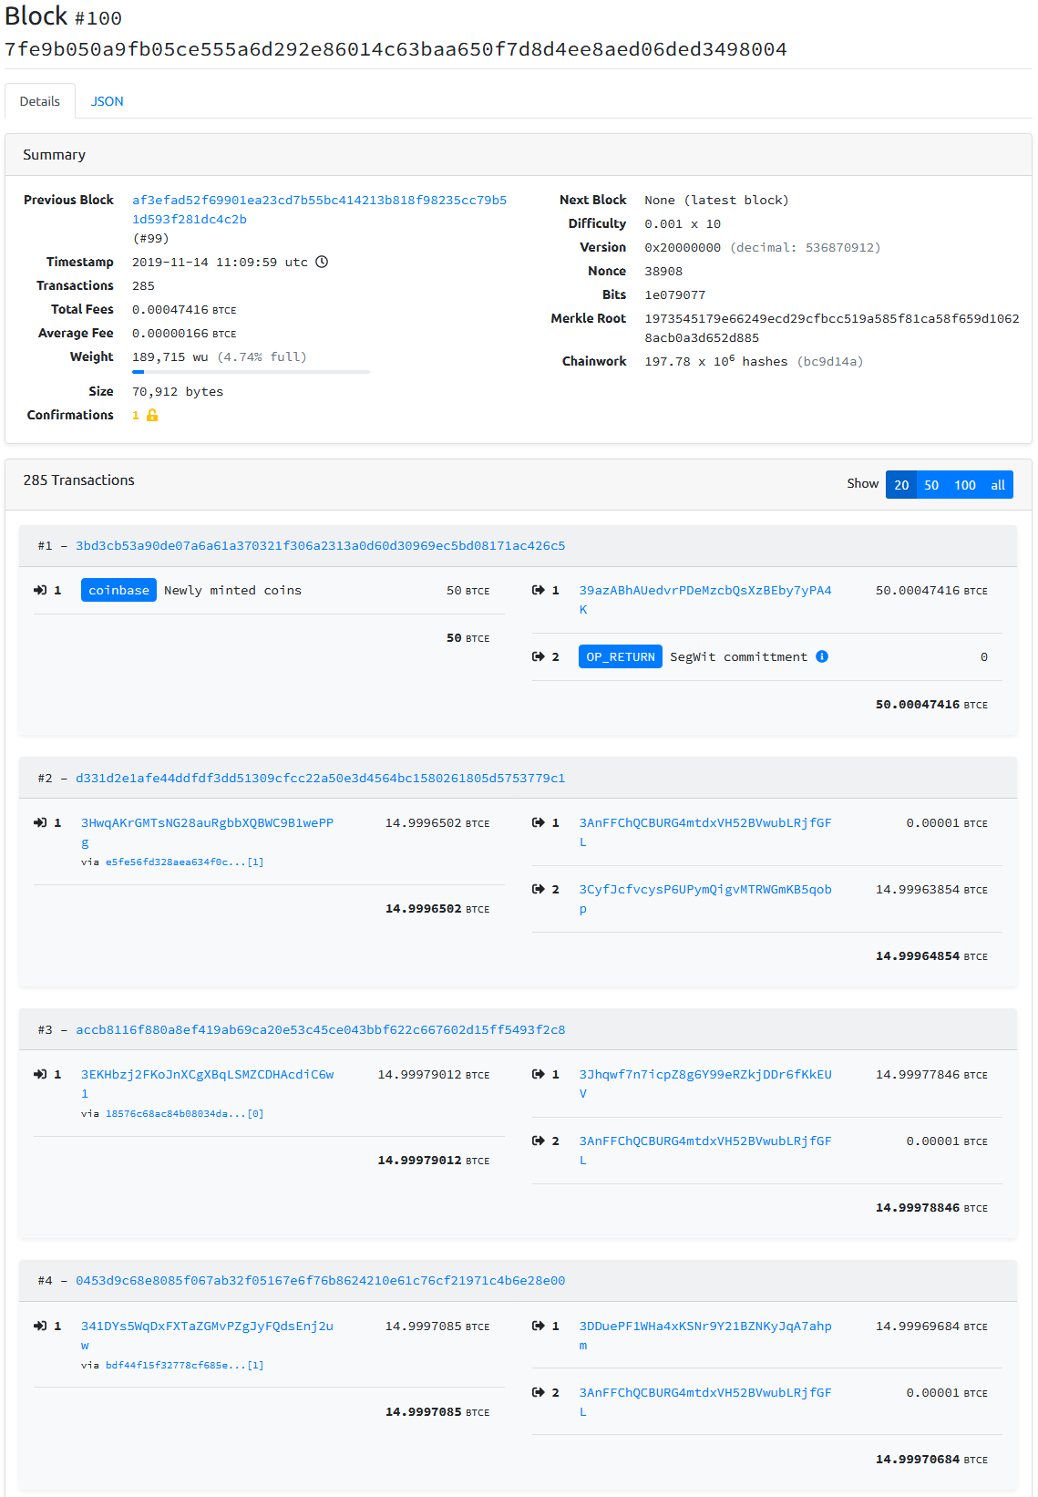
BTCECC 블록 탐색기
ECCPoW 개발 및 기존의 암호화폐(비트코인) 시스템에 적용
100번째의 블록
100번째 블록에 담긴 트랜잭션 수
100번째 블록 해쉬 값
블록 상세 정보
* 블록체인 탐색기(http://15.164.244.139/blocks)에서 확인 가능

Slide 29
BTCECC 난이도 조절 기능 검증
ECCPoW 개발 및 기존의 암호화폐(비트코인) 시스템에 적용
<블록생성시간-블록높이 그래프(블록 생성 목표시간 2분)>
블록 생성 시간
목표시간접근구간 ▶
블록 높이
난이도 변경 높이 이전의 총 블록 생성시간을 계산하여 생성시간이 빠르면 난이도를 증가시키고 낮으면 난이도를 감소시킴
난이도 증감을 통해 목표 시간 접근 구간 확인 가능
위의 그래프는 블록체인 탐색기(http://13.209.74.13/blocks)를 통해 확인 가능

Slide 30
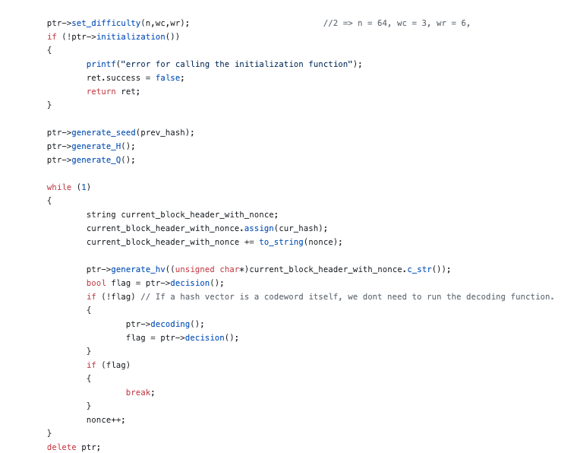
ECCPoW가 적용된 이더리움 구현체 (Py-evm)
ECCPoW 개발 및 기존의 암호화폐(이더리움) 시스템에 적용
Cpython을 이용하여 ECCPoW를 호출하는 코드
01
난이도 설정 및 마이닝 준비
02
시드, 패리티 체크 행렬 생성
03
만족하는 값을 찾을 때 까지 작업 반복

Slide 31
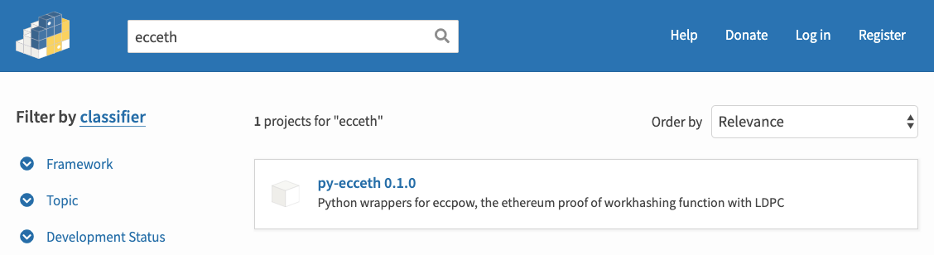
ECCPoW가 적용된 이더리움 구현체 (Py-evm)
ECCPoW 개발 및 기존의 암호화폐(이더리움) 시스템에 적용
ECCP의 파이썬 버전을 pypi에 등록
  ECCPoW를 파이썬 패키지로 만들어 pypi에 업로드
  업로드된 파이썬 패키지는 pip3 install py-ecceth 명령어를 입력하여 파이썬3이 설치된 환경에서 쉽게 설치 가능

Slide 32
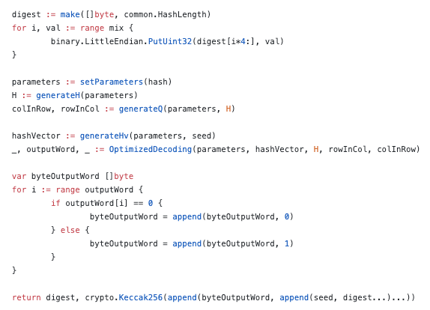
ETHECC의 작업증명 과정
ECCPoW 개발 및 기존의 암호화폐(이더리움) 시스템에 적용
algorithm.go의 hashimoto 함수 변경
01
기존 hashimoto 함수의 마지막 부분
02
LDPC 디코딩을 수행
03
LDPC 디코딩을 수행한 값을 바탕으로 리턴값을 생성

Slide 33
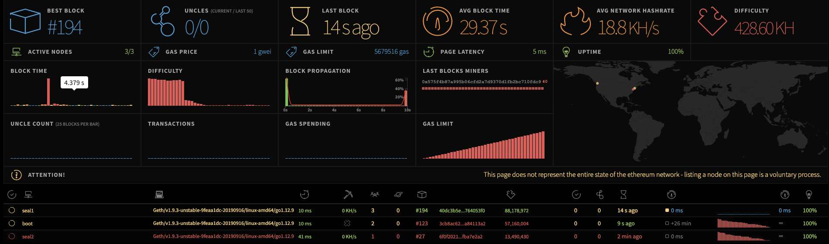
puppeth를 이용하여 배포된 프라이빗 네트워크
ECCPoW 개발 및 기존의 암호화폐(이더리움) 시스템에 적용
puppeth를 통해 배포된 ETHECC의 대시보드
평균 블록 생성시간 현재 블록 넘버, 마지막 블록 생성 후 경과한 시간 등을 확인 가능
대시보드와 통신하고 있는 여러 노드들의 상태를 한번에 관찰 가능
노드숫자 4대, 네트워크 생성초기라 29.37초이며 시간에 지남에따라 10~15초 형성

Slide 34
BTCECC/ETHECC 평가 목적
BTCECC/ETHECC 평가 결과
세계 최고 수준의 블록체인인 비트코인, 이더리움과 비교 평가함
동일한 평가 환경(난이도 변경 주기, 목표 블록 생성시간,
23개의 Instance 등)에서 비교
[평가의 객관성]
평가 데이터와 블록체인 소스코드를 Github에 공개하여 평가 결과는 누구나 검증 가능함
  Bitcoin 평가 데이터 : https://github.com/paaabx3/BTCBGT3-2
  Bitcoin 평가 데이터 : https://github.com/paaabx3/BTCeccBGT3
  ECCPoW 블록체인 탐색기 : http://13.125.223.181/blocks
  ECCPoW 블록체인 탐색기 : http://15.164.244.139/blocks

Slide 35
평가 요소
BTCECC/ETHECC 평가 결과
01
02
03
분산성
보안성
확장성
각 채굴 노드들이 전체
채굴량에 대해 일정하게
채굴하는 정도를 의미함.
분산성 수치가 100%에
가까울 수록 각 채굴자들의 채굴 확률이 균등하게
분포 된 것을 뜻함.
이중 지불 공격의 원인인
고아 블록의 출현을
방지하고 이를 보안을
유지할 수 있는 것을 의미함
즉, 고아 블록 비율이 낮으면 보안성이 좋다고 할 수 있음
블록체인 환경에서의
처리할 수 있는 트랜잭션
(TPS)을 증가시킬 수 있음을
의미함.
동일한 환경에서 비트코인/이더리움과 ECCPoW의 TPS를 비교는 확장성을
비교할 수 있음

Slide 36
평가 결과
BTCECC/ETHECC 평가 결과
평가 항목 (주요성능 Spec) | 단위 | 세계최고 수준, 보유국/보유기업 (미국/비트코인 재단) | 연구개발전 국내수준 | 연구개발 목표
 |  | 성능수준 | 성능수준 | 계획 | 실적 | 달성도 (%)
암호-부호 작업증명 1.0 Version | 50% | 중 | 하 | 상 | 중 이상 | 100%
암호-부호 블록체인 개발 | 50% | 중 | 하 | 상 | 중 이상 | 100%

Slide 37
월별 개발 추진 일정
기술개발의 추진전략, 방법 및 추진체계
1차년도
개발내용 | 추진 일정
 | 1 |  | 2 |  | 3 |  | 4 |  | 5 |  | 6 |  | 7 |  | 8 |  | 9 |  | 10 |  | 11 |  | 12
새로운 암호 퍼즐 연구
새로운 디코더 개발
ECCPoW 버전 1.0
ECCPoW 버전 1.0 시스템 테스트 및 고도화
비트코인 하드포크 및 테스트 넷 배포
go-ethereum 패키지 연구 및 분석
Ethereum 하드포크 및 테스트 넷 배포
시스템 보완

Slide 38
04
기술개발 결과의 활용 방안 및 기대효과
확장가능한 탈중앙화 보안성(DeSecure) ECCPoW 블록체인

Slide 39
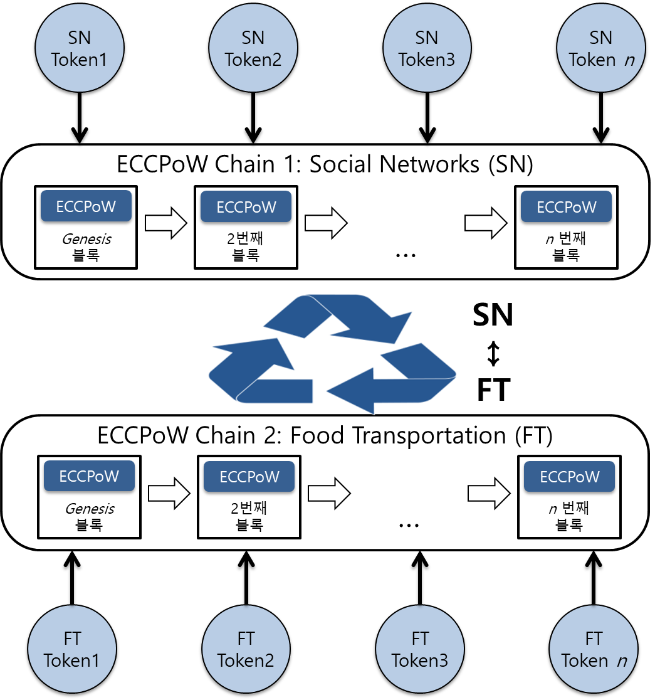
기대효과
기술개발 결과의 활용 방안 및 기대효과
표준화 된 다층멀티체인 생태계 추동 기대
  표준 독립형 DeSecure 블록체인 BTCECC, ETHECC 보급
  다층형 블록체인 생태계 자연적 구축
  확장성 문제 해결 기대

Slide 40
사업화 전략 – 국내대학 및 협력사 연계
기술개발 결과의 활용 방안 및 기대효과
ECCPoW 블록체인 유저 확대 방안
  국내외 유수 대학에 연구용 DeSecure 블록체인 SW 보급
기반 기술과 경험 활용 비즈니스 확장 전략
  기 확보된 파트너사들의 비즈니스를 ECCPOW기반 솔류션 적용
  ECCPOW 블록체인 플랫폼 구축관련 컨설팅 및 교육
  이더리움 dApp을 DeSecure ECCPoW 블록체인으로 탑재운용 유도

Slide 41


사업화 전략 _ GIST 캠퍼스블록체인 추진
기술개발 결과의 활용 방안 및 기대효과
GIST 블록체인 활용방안
  GIST 캠퍼스 블록체인 개발 및 적용
  연구노트, 상품권코인, 성적표, 강의평가 등 시범 네트워크 구축
  GIST 스캔 서버 운용 (블록크기, 속도, TPS 등을 모니터링)
  (Living Lab.) 학내 구성원으로부터 GIST 캠퍼스 블록체인 평가를 수집하고 평가 결과를 반영하여 시스템을 고도화
  GIST 블록체인 dApp 개발 경진대회 운용 (해커톤)

Slide 42
감사합니다

